Slide 1
Star Words
Выполнила Сафронова Вероника

Slide 2
Цель игры
Цель игры — собрать слово. Слева на право летят буквы, с помощью ракеты, которая двигается вверх и вниз, пользователь сталкивается с нужными буквами. Сверху посередине экрана можно увидеть набранное слово. Следует избегать ненужных букв, различных астероидов и черных дыр. Есть два типа астероидов: одни стирают только несколько букв, другие — всё слово. Если врезаться в черную дыру, игра закончится. Перед началом игры предлагается выбрать язык и уровень.

Slide 3
Классы
Asteroid
Астероид, стирающий сразу всё слово
Board
Основной класс, класс самого уровня
FastLetter
Класс букв, находящихся в нужном слове
Instruction
Класс инструкции
Letter
Класс рандомных букв
Login
Класс окна регистрации
Lose
Класс окна, уведомляющего о проигрыше
Rating
Класс окна, показывающего рейтинг
Rocket
Класс ракеты
SecondStartScreen
Окно выбора уровня
Smallasteroid
Астероиды, стирающие ограниченное количество букв
Star
Класс звёзд
StartScreen
Окно выбора языка
UltraWin
Окно, предупреждающее о том, что уровни закончились
Wormhole
Класс черной дыры

Slide 4


Ракета
Ракета, с помощью которой нужно собирать буквы

Slide 5

Астероид
Стирает всё набранное слово целиком

Slide 6





Небольшие астероиды
Стирают несколько букв

Slide 7

Черная дыра
Игра останавливается, если врезаться в черную дыру

Slide 8



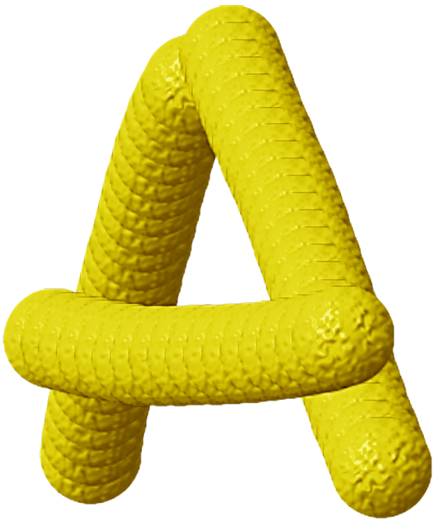
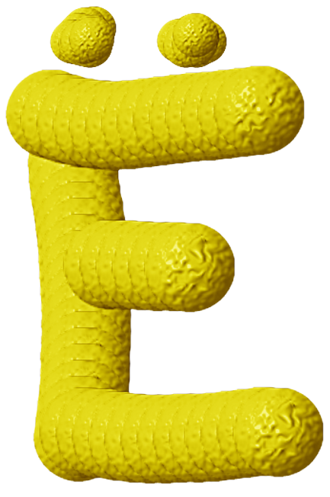
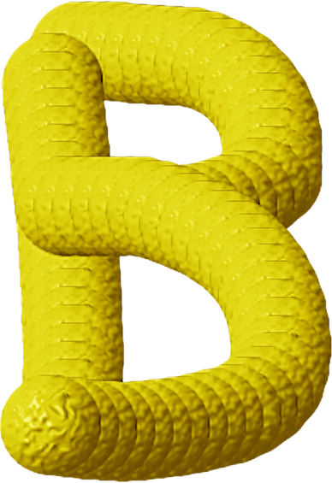
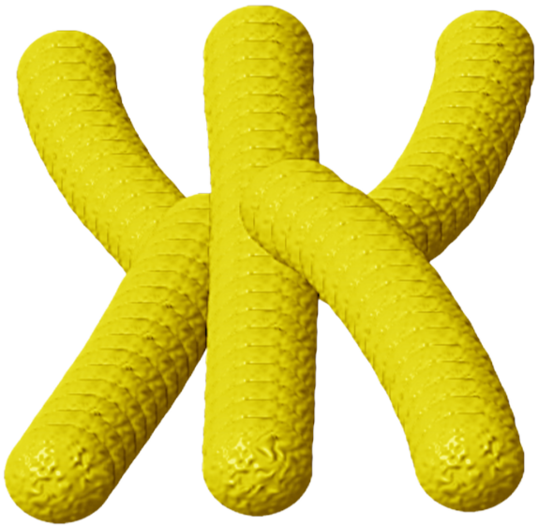
Буквы

Slide 9
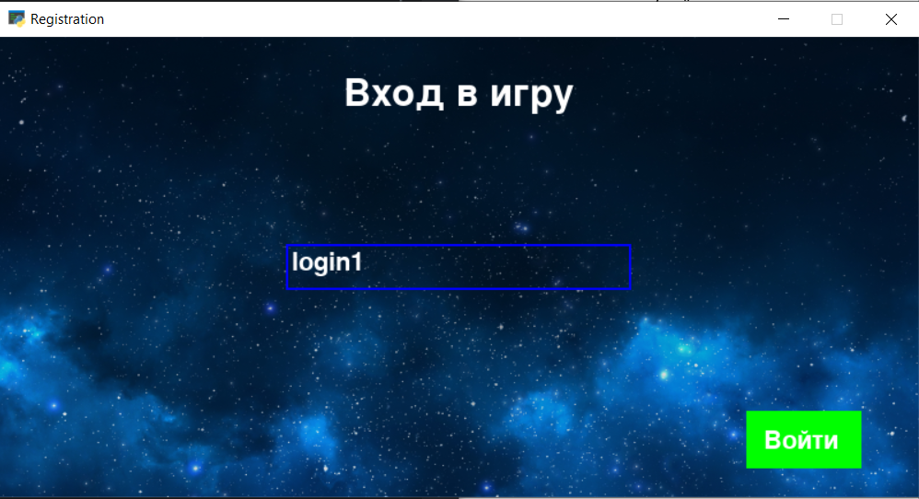

Slide 10
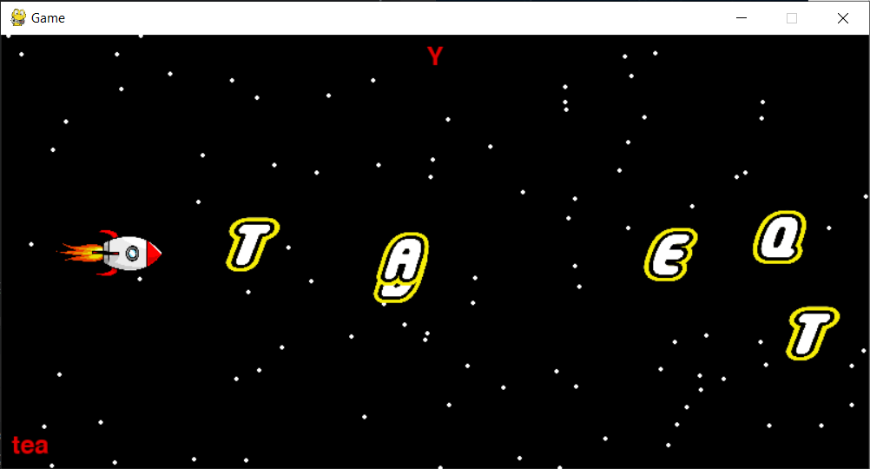

Slide 11
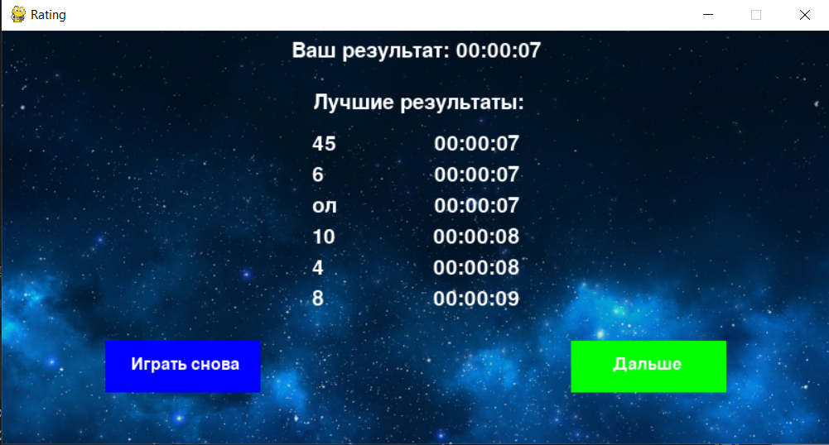

Slide 12
Спасибо за внимание

